Slide 1
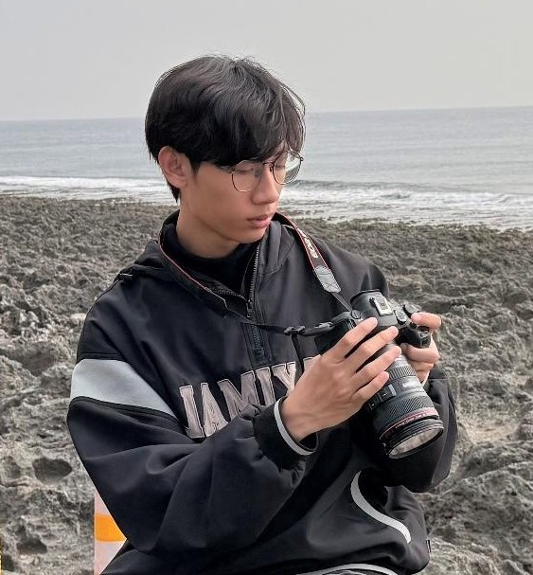
姜兆源 Tera
國立中山大學｜機械與機電工程學系
機器人學習 · 機構設計 · 機電整合
EDUCATION
EXPERIENCE 研究實習
國立中山大學
機械與機電工程學系
City Science Lab @ Taipei Tech
2026.07 – 08
UROP 研究實習生
在 OpenArm 雙臂上用模仿學習做雙手交接任務，串接 VR 於Isaac Sim遙操作錄示範，再用資料擴增補足訓練資料
設計給 UMI 使用的夾爪，3D 列印反覆修改後，裝至雙足機器人的手臂末端
LANGUAGES
IELTS 7.0
2026 / 04
PROJECTS 專案經歷
TOEIC 多益 820
2023 / 04
TEL Robot Combat 射球機器人
2025.07-12
SKILLS
機構與電路設計
主導整台機器人的機構與電路設計，從畫圖、做零件到組裝完成
獲創意技術獎特優
機構設計
Fusion 360、SolidWorks
機電整合、3D 列印
ROS 2、PyTorch
MuJoCo、Isaac Sim / Lab
機器導航課程實作
清大AI 聯盟課程
實作 A*、RRT* 路徑規劃和 Stanley、LQR 軌跡追蹤，也實做 ROS 2 節點通訊和強化學習的練習
多模態智慧垃圾桶
大專生研究計畫
PERSONALITY
專題組長
喜歡動手做東西
遇到不熟的主題，會自己找論文和資料弄懂
負責系統架構、裝置之間的通訊和機電整合
EXPECT TO LEARN 期望學習
Through this UROP program, I hope to understand the practical problems that come up in robotics. My previous projects gave me some experience with CAD design, control algorithms, and basic deep learning, but I want to learn how to improve these systems in a more systematic way. I also look forward to working with other students on real-world problems.
HONORS
創意技術獎 特優
2025 TEL Robot Combat
1 / 6

Slide 2
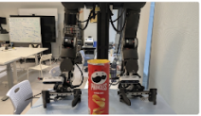
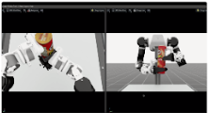
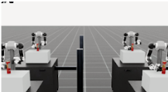
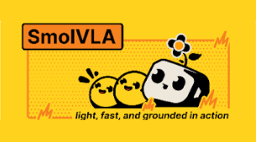
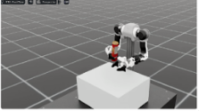
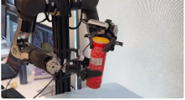
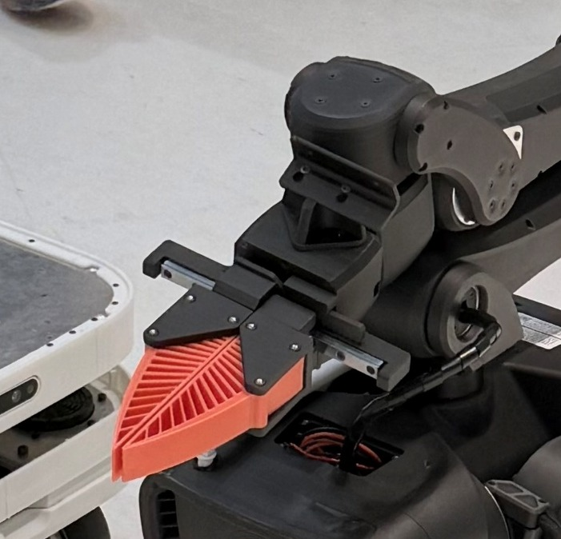
姜兆源 Tera · Curriculum Vitae
EXPERIENCE
EXPERIENCE · INTERNSHIP
UROP – City Science Lab @ Taipei Tech
研究實習生（Undergraduate Research Opportunity Program） · 2026 年 7–8 月
MuJoCo
System ID
Isaac Sim
Isaac Lab Mimic
LeRobot
SmolVLA
VR 遙操作
在 CSL 的兩個月，一開始在 MuJoCo 裡學機械手臂的基礎：工作空間、動力學和阻抗力矩補償，接著在實體手臂上做 system ID，然後投入下面兩個專案。
01
OpenArm 雙臂模仿學習
▶ Demo 影片：youtu.be/BDO_n6OTzGI
做法：考量時間和成本，我選擇用資料擴增來完成雙手交接任務：在 Isaac Sim 裡用 VR 遙操作錄約 20 筆人類示範，擴增成上千筆訓練資料後微調 SmolVLA，完整流程如下。
除錯：一開始擴增出來的資料一直不對，後來參考 Isaac Lab Mimic 官方的雙手交接範例，重新設定子任務的標註斷點，也修好了模擬中手指碰撞失效的狀況。
任務設置 Real World
VR 遙操作 Isaac Sim
資料擴增 Isaac Lab Mimic
模型訓練 LeRobot · SmolVLA
模擬評估 Isaac Sim
真機評估 Real World
02
UMI 夾爪設計
機構設計 · 3D 列印
同一時間，我也幫一個還沒公開的專案設計夾爪。參考網路上幾種對稱開合的機構後畫出自己的版本，用 3D 列印反覆測試修改，最後裝到該專案雙足機器人的手臂末端。
之後接手的同學就能用它，照 UMI 開源夾爪的做法訓練模型。
收穫：這兩個月實際從模擬做到真機（sim-to-real），也讓我在機器人學習這個方向上鑽得更深。
UMI 夾爪實機（3D 列印）
2 / 6

Slide 3
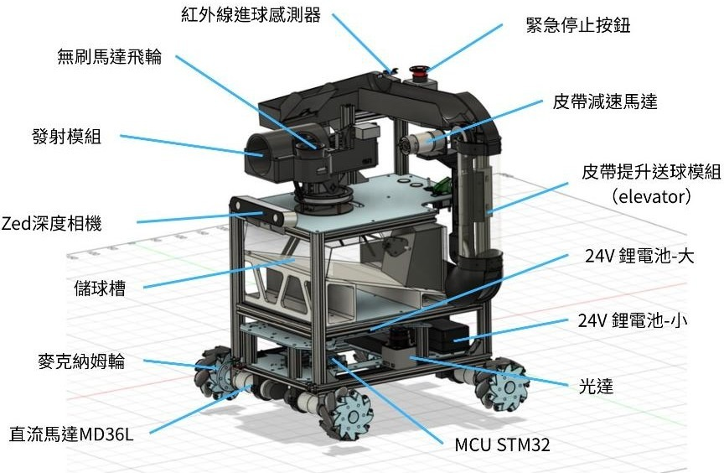
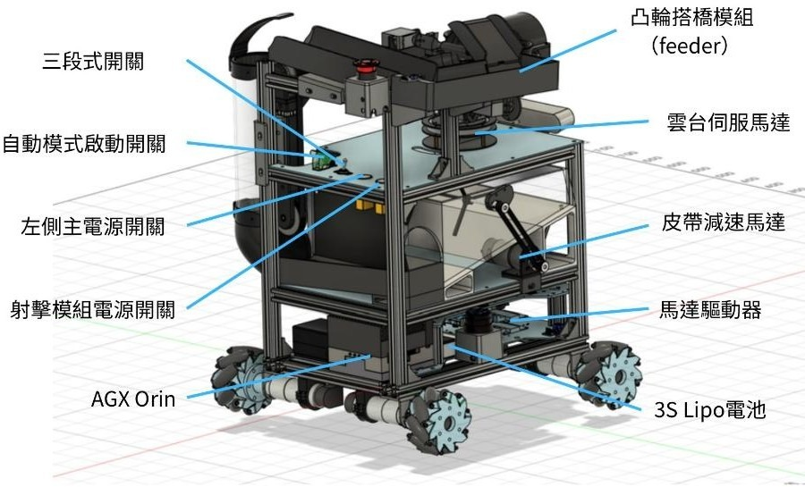
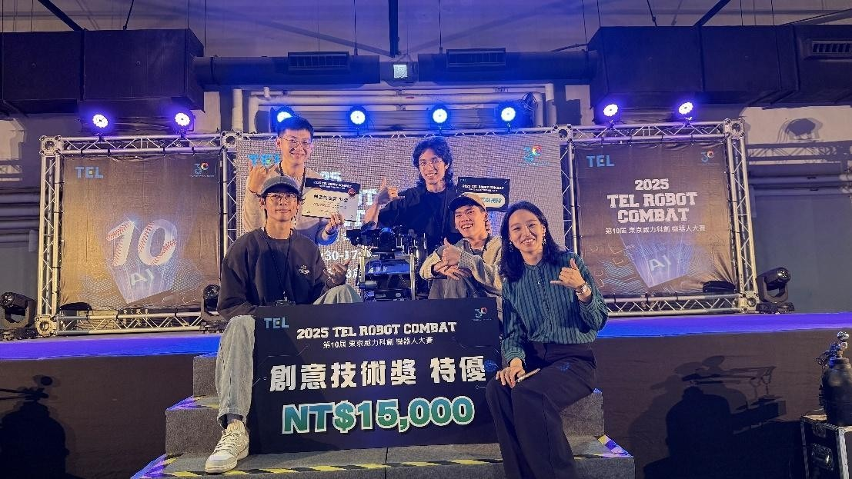
姜兆源 Tera · Curriculum Vitae
PROJECTS
PROJECT 01
TEL Robot Combat 射球機器人
隊長 · 機構與電路設計 · 2025 東京威力科創機器人大賽
Fusion 360
機構設計
3D 列印
電路佈局
快速原型
團隊合作
2025 東京威力科創機器人大賽（TEL Robot Combat）要在三個月內從零做出一台自動射球機器人，把球射進九宮格靶孔。我是四人隊伍的隊長，負責整台的硬體架構、機構與電路設計，也帶團隊分工。
我做的部分：先用 Fusion 360 畫出全機 3D 模型，用鋁擠型搭出車架、裝上麥克納姆輪，完成馬達接線和電源配置，再設計並 3D 列印所有關鍵機構。球在機器裡是這樣走的：
儲球槽
斜底＋撥桿防卡球
›
皮帶提升
取代阿基米德螺旋
›
紅外線偵測
偵測到球就停止送球
›
凸輪搭橋
轉一圈送進砲艙
›
無刷雙飛輪發射
初速 12–15 m/s
設計重點：機體分上、中、下三層。電池、Jetson Orin、STM32、馬達驅動和光達集中在最下層壓低重心，抵消射球時的後座力；中層是儲球槽；上層是送球機構和可水平、俯仰轉動的雙飛輪砲台。搭橋機構送完球就收回，不會擋到砲台轉動；ZED 深度相機貼近砲管軸線，減少瞄準時的視差。
整機系統：軟體與 AI 由隊友負責：Jetson Orin 做決策、STM32 做即時控制；用 YOLOv11-seg 辨識場上的「TEL 10 TEL」字樣，再以 SolvePnP 和 Canny 邊緣精修算出孔洞 3D 座標、自動瞄準。考量射球才是得分關鍵，最後採用「手動移動＋自動瞄準」的策略。
遇到的問題：初步測試時底盤馬達高速空轉停不下來，和隊友排查後才發現是接線錯誤，加上跳過了 MCU 開機自檢。另外有幾個 3D 列印零件因為疲勞和應力集中斷裂，看得出原因卻來不及重新設計，讓我知道材料特性和結構模擬是我還要補強的地方。
結果：射擊初速穩定在 12–15 m/s，團隊拿到創意技術獎特優。做完這台，我對軟硬體整合、失效分析和快速打樣都更有把握，也學到比賽時要懂得務實取捨。
全機 Fusion 360 模型與元件配置
競賽成果
創意技術獎 特優
2025 TEL Robot Combat｜威力菜菜撈撈隊
▶ 成果影片（YouTube）
youtube.com/watch?v=HYy7l3UrIzA
3 / 6

Slide 4
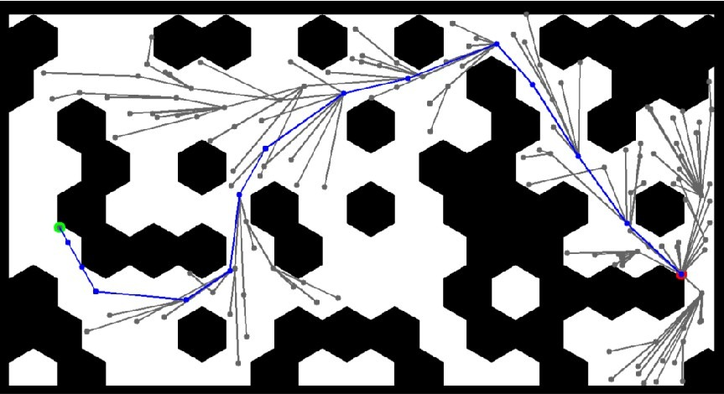
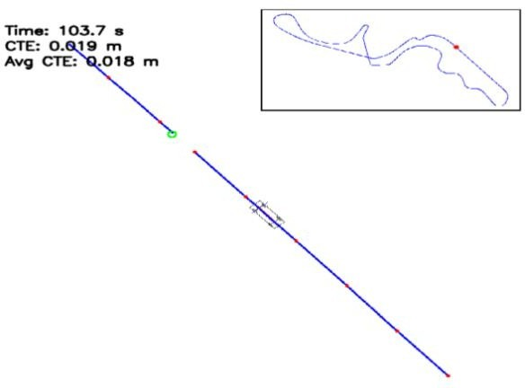
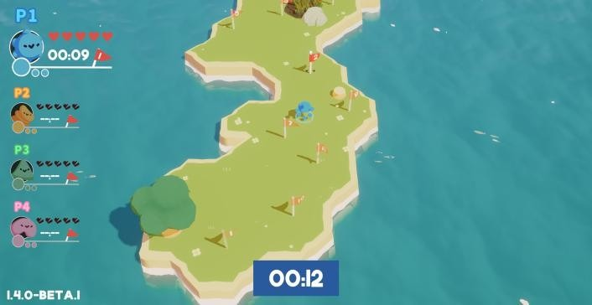
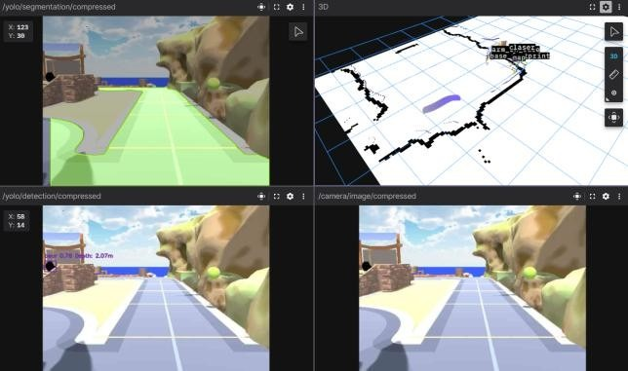
姜兆源 Tera · Curriculum Vitae
PROJECTS
PROJECT 02
機器導航課程實作
清華大學 · 機器導航課程
A*
RRT*
Stanley
LQR
強化學習
ROS 2
以車輛運動學模型為基礎，從地圖探索、全域路徑規劃做到局部軌跡追蹤，並把其中一部分搬到 ROS 2 上練習節點通訊。
路徑規劃（Path Planning）：實作以圖搜尋為基礎的 A* 和以取樣為基礎的 RRT*。在模擬中反覆調整步長和尋優半徑，比較兩者在障礙物複雜的地圖上的表現，也觀察 RRT* 如何逐步收斂到最佳路徑。
軌跡追蹤（Trajectory Tracking）：為了讓車子穩定沿著路徑走，分別實作幾何式的 Stanley 控制器，和基於最佳控制的 LQR（線性二次調節器）。
Proly 強化學習旗幟奪取：嘗試把強化學習用在機器人決策上，目標是讓 agent 在會變動的環境裡自己學會導航並搶到旗子。這部分主要在練習 reward function 的設計和狀態空間的定義，對資料驅動的控制方法算是有了初步的實作經驗。
ROS 2：把控制器和路徑規劃器拆成不同的節點，用 topic 發布、訂閱車輛狀態和控制指令。過程中碰到節點之間的通訊延遲，以及訊息型別對不上的問題。這部分只停留在基礎通訊的除錯，還沒做完整的系統整合，但讓我第一次實際理解分散式機器人系統是怎麼組起來的。
RRT* 演算法實作
Kinematic Models 與 Path Tracking Control 實作
Proly 強化學習旗幟奪取實作
ROS 2 夾取機器車實作
4 / 6

Slide 5
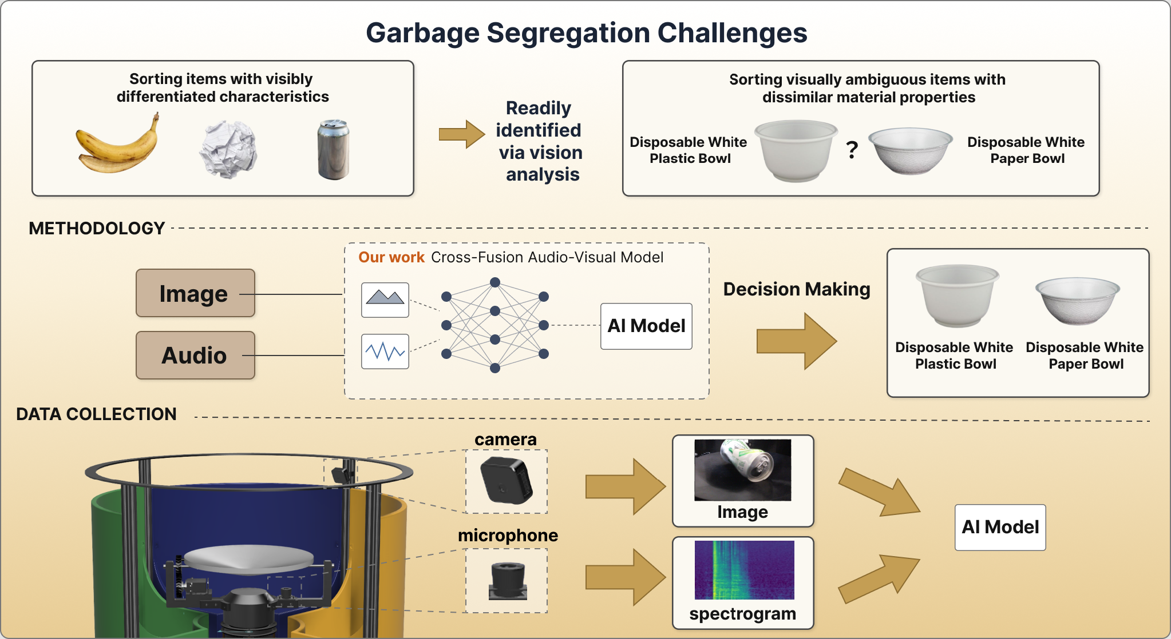
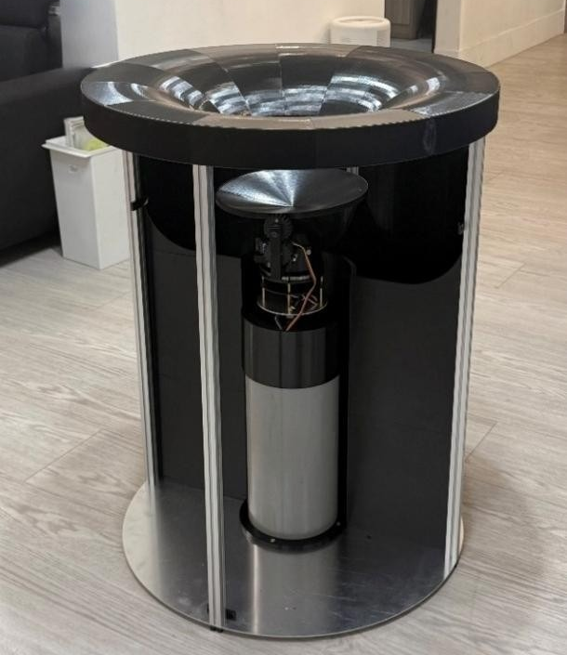
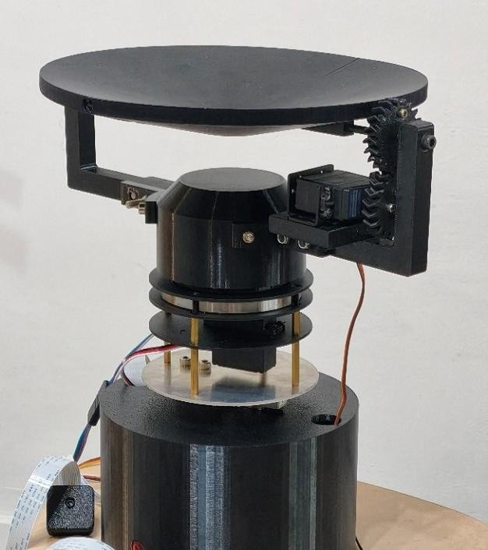
姜兆源 Tera · Curriculum Vitae
PROJECTS
PROJECT 03
多模態交叉注意力機制智慧垃圾桶
大專生研究計畫 · 專題組長
多模態深度學習
Cross-Attention
MFCC 音訊特徵
電腦視覺
PyTorch
邊緣端部署
我們想做一個能自動分類的垃圾桶。只靠單一感測器有它的限制，所以同時收集垃圾的影像和碰撞時的聲音，用多模態深度學習提高分類準確率。
特徵擷取：影像用電腦視覺模型抽取空間特徵；聲音則轉成梅爾倒頻係數（MFCC），用來分辨不同材質碰撞時的聲音差異。
交叉注意力（Cross-Attention）：把影像和聲音兩種特徵融合在一起。模型會依情況調整兩邊的權重：影像模糊時多靠聲音，環境吵雜時多靠影像，分類結果因此比較穩定。
我負責的部分：系統架構和各裝置之間的通訊。我把軟硬體串起來，將 PyTorch 訓練好的模型移植到邊緣裝置上執行，整個系統的運作流程也是圍繞這個模型搭起來的。
心得：這是我第一次把深度學習放進實體的機電系統。通訊和架構上遇到很多沒碰過的問題，只能找國內外的論文來讀，一個一個解決。做完這個專題，我比較知道碰到陌生的主題時該怎麼下手：先找資料、讀懂，再拿來用。
我同時也是組長。時間有限、卡關的地方又多，怎麼跟組員溝通、依每個人擅長的部分分工、追進度，都花了我不少心思。
垃圾桶本體
分類機構
5 / 6

Slide 6
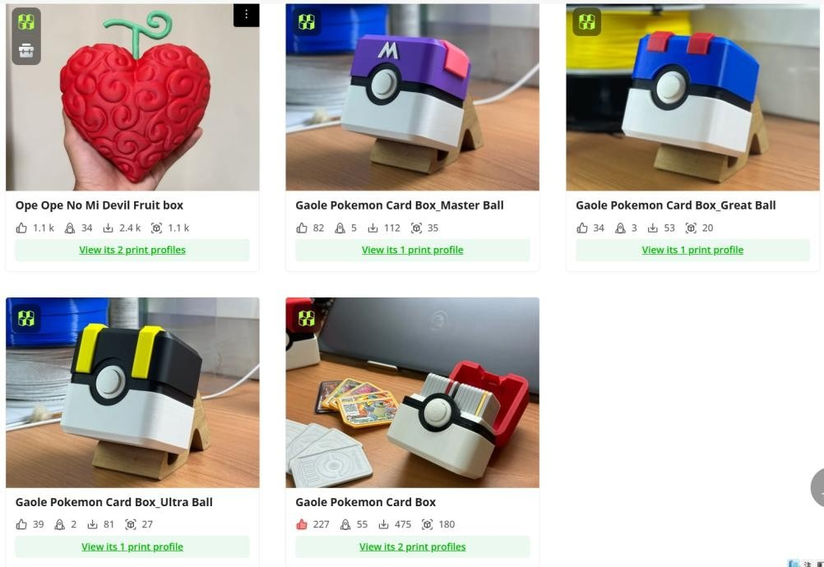
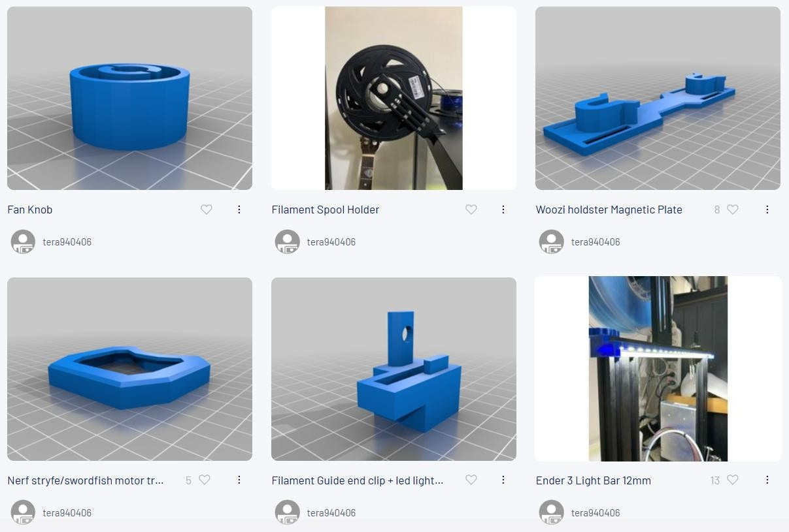
姜兆源 Tera · Curriculum Vitae
INTERESTS & SKILLS
INTERESTS & SKILLS
設計與分享 3D 模型
開源社群 · MakerWorld、Thingiverse
3D 建模
DFM
PLA / TPU
切片參數調校
開源分享
課餘時間我喜歡把生活中想到的點子做出來，畫一些小機構和生活用品的 3D 模型，上傳到 MakerWorld、Thingiverse 等開源平台，跟其他 Maker 交流。
作品公開之後，常會收到各國使用者的列印成品照片和修改建議。從這些回饋中，我學到怎麼依不同的印表機、切片軟體和材料（PLA、TPU 等）調整設計，讓模型更好印（DFM）。
看到平台積分（Credits）增加，或有人印了我的設計還留下好評，都滿有成就感的，這也讓我一直保持動手做東西的習慣。過程中也常用外語跟國外使用者討論技術。
MakerWorld
Thingiverse
6 / 6

